Slide 1

Модуль №4 Глагол
класс
Структура модуля | Кол-во часов | Форма и содержание урока | Количество минут на уроке
Вводная часть | 1 урок | Знакомство со структурой модуля. Определение цели и задач модуля. Объяснение темы учителя с помощью опорной схемы, конспекта, лекции. Подведение итога урока. Домашнее задание. | 5 минут 35 минут 5 минут
Диалогическая часть | 2 урок | Обучающая игра:”Снежный ком” Подведение итога урока. Домашнее задание. | 40 минут 5 минут

Slide 2
 | Основные задачи к уроку:
-- Формирование понятие о глаголе, о видах глагола, о наклонениях. Развитие умения использовать толковый словарь для определения значении слов. Ученики должны знать: - Овладение грамотно и целесообразно членить связный текст на абзацы. - Овладение нормами русского языка в его устной и письменной формах. - Что такое глагол, виды, и наклонения глагола. Ученики должны уметь: - Выбирать правила и вопросы нужного содержания в зависимости от учебной задачи. - Находить в предложениях глаголы. - Составлять виды и наклонения глагола.

Slide 3
1 тур
Обучающая игра:”Снежный ком”
А1
В3
А2
А
Б3
Б
Б2
А3
В2
В
Б1
В1

Slide 4








А
Б
В
1 тур
1
1
1
2 тур
2
2
2
3 тур
3
3
3

Slide 5


Что такое глагол?
Что такое неопределённая форма глагола? Что такое вид глагола?

Slide 6
А
Б
В
1 тур
1
1
1
2 тур
2
2
2
3 тур
3
3
3

Slide 7

Что называется спряжением?
Назовите три наклонение глагола? Изъявительное наклонение глагола?

Slide 8
А
Б
В
1 тур
1
1
1
2 тур
2
2
2
3 тур
3
3
3

Slide 9
Что такое повелительное наклонение?
Что такое сослагательное наклонение?

Slide 10
2 тур
А3
В1
А2
А
Б1
Б
Б2
А1
В3
В
Б3
В2

Slide 11
А
Б
В
1 тур
1
1
1
2 тур
2
2
2
3 тур
3
3
3

Slide 12

Упражнение № 1 стр. 8

Slide 13
А
Б
В
1 тур
1
1
1
2 тур
2
2
2
3 тур
3
3
3

Slide 14

Упражнение № 2 стр.8-9

Slide 15
А
Б
В
1 тур
1
1
1
2 тур
2
2
2
3 тур
3
3
3

Slide 16

Упражнение № 3 стр.9

Slide 17
3 тур
А3
В1
А2
А
Б1
Б
Б2
А1
В3
В
Б3
В2

Slide 18
А
Б
В
1 тур
1
1
1
2 тур
2
2
2
3 тур
3
3
3

Slide 19




«Ақын жанды болмасаңыз,
математик те бола алмайсыз»
сөзінің авторы кім?
С. В. Ковалевская
Упражнение № 2 стр.81
Прочитайте текст.
О чём рассказывается в тексте?

Slide 20
А
Б
В
1 тур
1
1
1
2 тур
2
2
2
3 тур
3
3
3

Slide 21
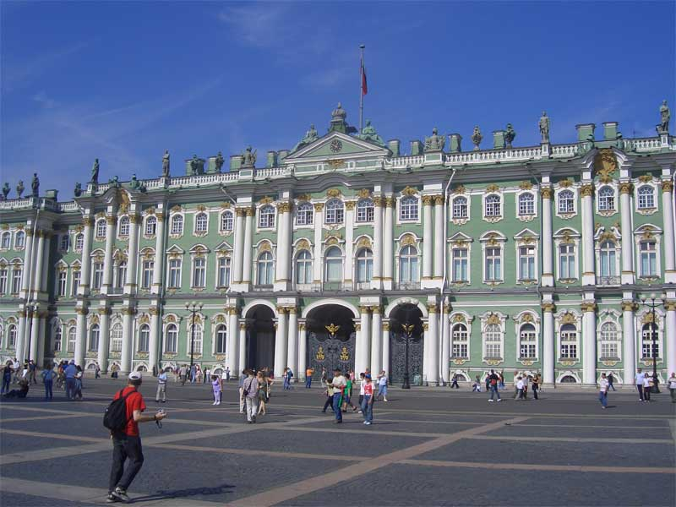
Упражнение №2 стр. 81
Прочитайте текст.
Что тебя больше всего удивило?
«Ақын жанды болмасаңыз,
математик те бола алмайсыз»
сөзінің авторы кім?
С. В. Ковалевская

Slide 22
А
Б
В
1 тур
1
1
1
2 тур
2
2
2
3 тур
3
3
3

Slide 23
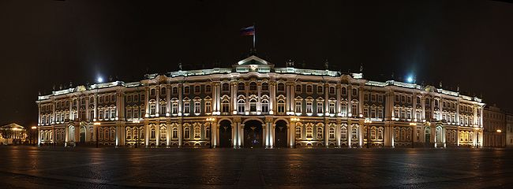
Упражнение № 2 стр. 81
Прочитайте текст.
Кто построил Зимний дворец?
«Ақын жанды болмасаңыз,
математик те бола алмайсыз»
сөзінің авторы кім?
С. В. Ковалевская

Slide 24

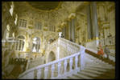

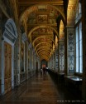
"Математика - ғылымдардың патшасы, ал
арифметика -математика патшасы" сөзінің
авторы кім?
К. Гаусс

Slide 25
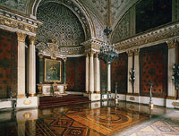

Slide 26
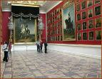

Slide 27
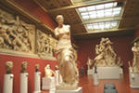
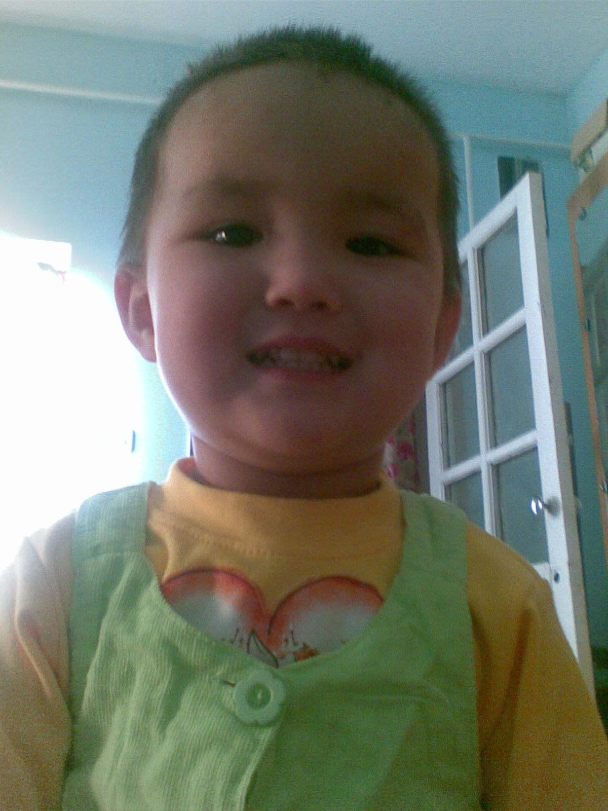
2 тур
А3
В1
А2
А
Б1
Б
Б2
А1
В3
В
Б3
В2

Slide 28
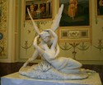

Slide 29
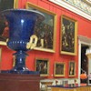

Slide 30


Slide 31
